Slide 1

KAINOS HEALING MINISTRY
마음의 치유 8
- 마음의 천국-
카이노스 치유 사역원

Slide 2
천국은 마음에서부터 시작된다
“바리새인들이 하나님의 나라가 어느 때에 임하나이까 묻거늘 예수께서 대답하여 가라사대 하나님의 나라는 볼 수 있게 임하는 것이 아니요, 또 여기 있다 저기 있다고도 못하리니 하나님의 나라는 너희 안에 있느니라”
- 눅17:20-21
“하나님의 나라는 먹는 것과 마시는 것이 아니요 오직 성령안에서 의와 평강과 희락이라” - 롬14:17

Slide 3
‘마음의 천국’의 방해자- 무의식
의식
내 의지로 바꿀수 없다
마음의 대부분 (90%) 을 차지한다
우리가 인식하지 못하는 영역이다
성령의 치유를 경험해야 변화된다
무의식
영

Slide 4
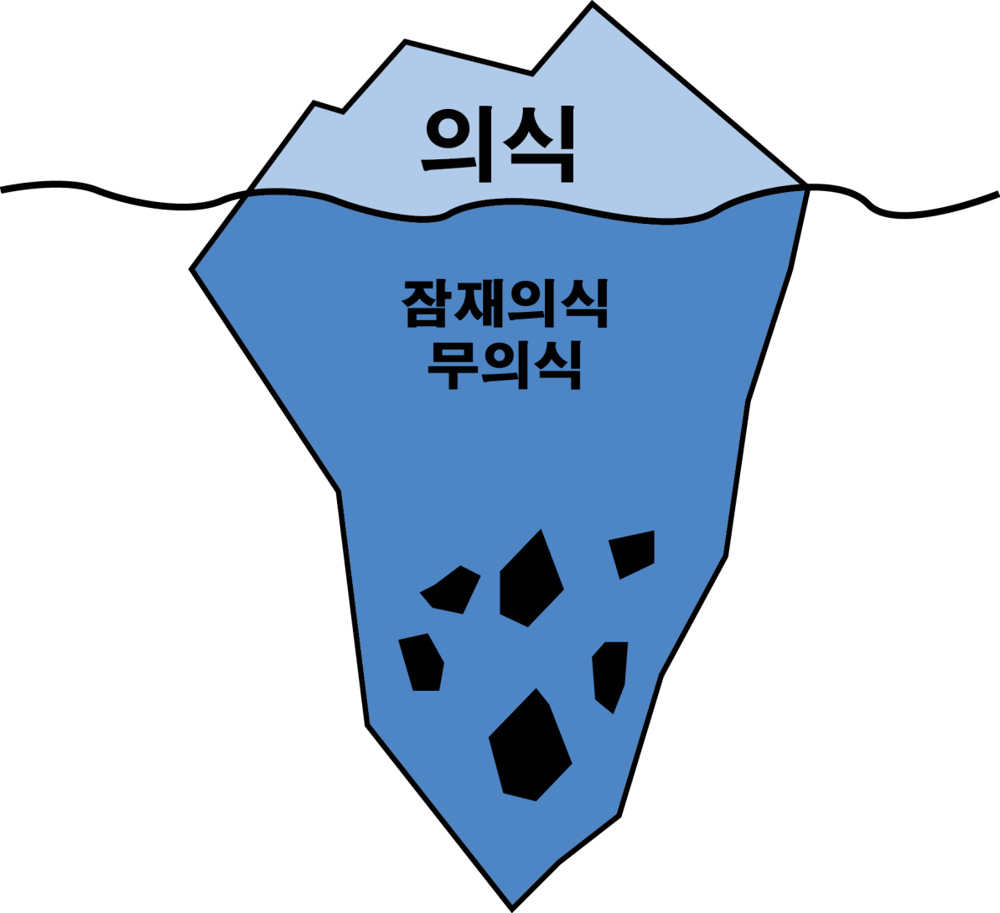
의식은 무의식을 억압한다
10%
의식
단절
90%
어린자아
내면의 어린아이
미성숙한 잠재인격

Slide 5
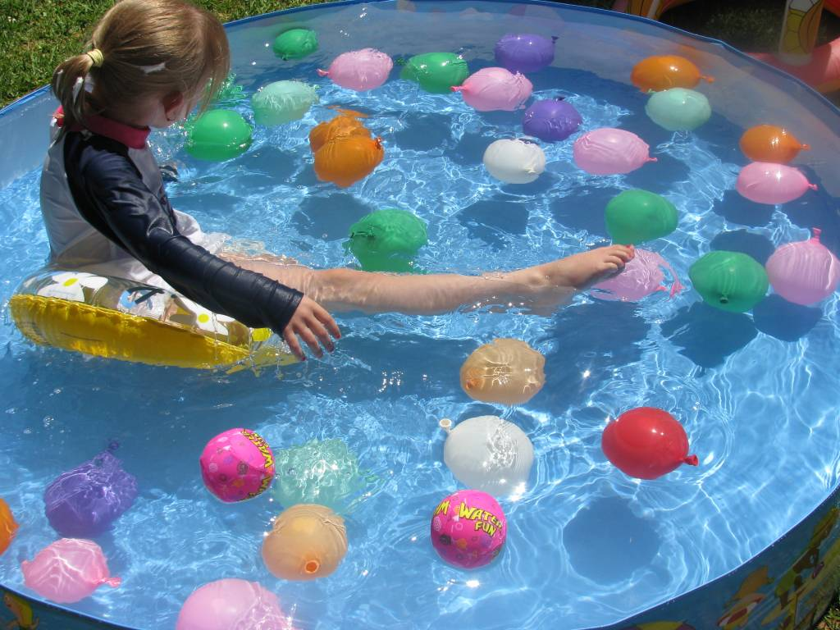

Slide 6
무의식은 감정을 통해 경고한다
무의식은 의식에게 자기의 고통을 알림으로 의식의 도움을 요청한다.
의식과 무의식이 서로 교통하고 협조해서 무의식의 문제가 치유되고 회복되어 분열된 마음이 하나가 될때 평안을 얻게 된다

Slide 7
마음을 열고 토설해야된다
“백성들아 시시로 저를 의지하고 그 앞에 마음을
토하라 하나님은 우리의 피난처시로다” - 시62:8
“밤 초경에 일어나 부르짖을찌어다 네 마음을 주의
얼굴앞에 물쏟듯 할지어다” - 애2:19
“볼찌어다 내가 문밖에 서서 두드리노니 누구든지
내 음성을 듣고 문을 열면 내가 그에게로 들어가 그로 더불어 먹고 그는 나로 더불어 먹으리라” - 계3:20

Slide 8
왜 기도하기가 힘들까?
깊은 기도를 못하기 때문에 깊은 회개가
되지 않는다
무의식속에 있는 부정적 경험과 감정들이
협조하지 않고 오히려 반발함으로 회개와
용서하는 것을 방해한다

Slide 9
성화 - 속사람의 준비
“너희는 유혹의 욕심을 따라 썩어져가는 구습을
좇는 옛사람을 벗어버리고 오직 심령으로 새롭게
되어 하나님을 따라 의와 진리의 거룩함으로
지으심을 받는 새사람을 입으라”- 엡4:22-24
성화로 속사람을 준비하는 것이 주님의 재림에
대비하여 준비하는 것이다

